Slide 1
Historias de usuario
Como ADMINISTRADOR del sistema quiero…
Dar de altas Libros para que los lectores puedan ver la información completa y elegir.
Dar de baja Libros para que el sistema muestre únicamente libros disponibles para interactuar.
Modificar los datos de los Libros para que los lectores encuentren los datos actualizados.
Ver el listado de los Libros y poder revisar su información.
Agregar una imagen de los Libros y de esta forma los clientes puedan observar sus características físicas y tener una idea clara de como es.
Como CLIENTE del sistema quiero…
Poder elegir uno o más Libros para realizar un comentario.
Poder cancelar un comentario.
Modificar un comentario.

Slide 2
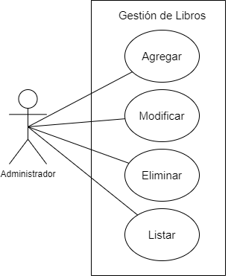

Slide 3


